Slide 1


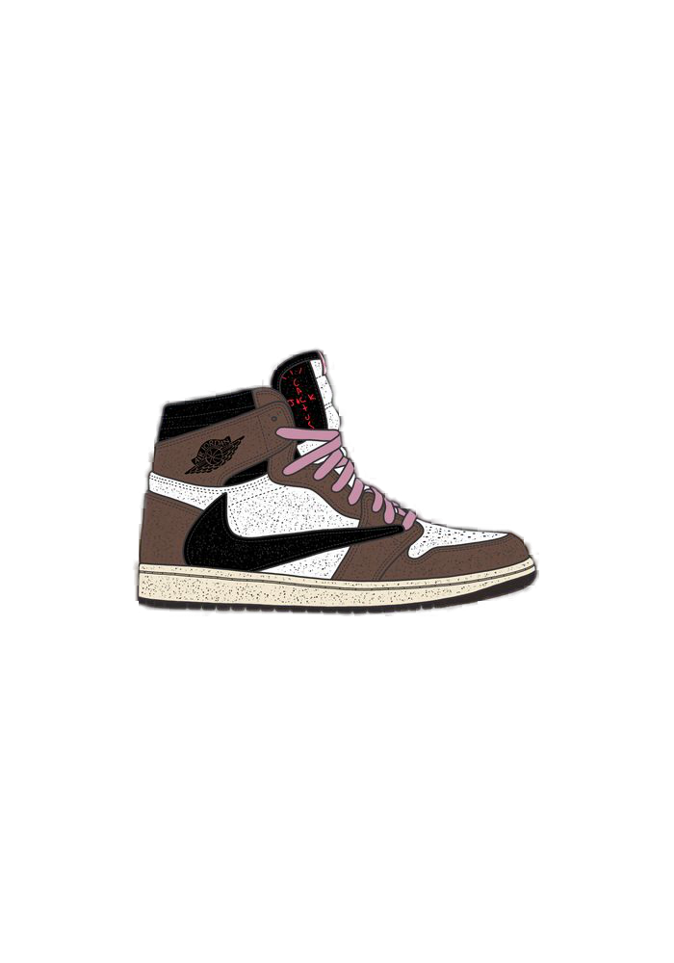



PROGETTO INGEGNERIA DEL SOFTWARE
2021/2022
Partecipanti:
Antonio Pisu 0512108616
Marta Renzulli 0512107377
Maurizio Ricco 0512108622

Slide 2
Problem Statement
Obiettivi:
Si vuole realizzare un sistema software che permette al cliente di poter effettuare acquisti sicuri, veloci e minimizzare le uscite da parte del cliente.
Si può avere la possibilità di poter guadagnare qualcosa all’interno del sistema, si ha la possibilità di vendere dei propri prodotti.

Slide 3




Problem Statement
Scopi:
Deliverables:
Amministratore
Cliente
Rivenditore
RAD
SDD
ODD
Test Plan
Implementazione

Slide 4
Requirements Analysis Document
Obiettivi:
Il sito web è organizzato:
Favorire la registrazione agli utenti per dare la possibilità di acquistare prodotti.
Offrire la possibilità di dare una valutazione e visualizzare recensioni effettuate dalla community del nostro sito.
Il sito web deve garantire:
La coordinazione degli ordini.
La gestione dei dati e delle richieste di assistenza degli utenti.
Il controllo della contabilità web.

Slide 5
Requirements Analysis Document
Requisiti funzionali
Requisiti non funzionali
Modelli di sistema
Interfaccia utente/navigational paths
Scenari
Casi d’uso
Modello ad Oggetti
Modello Dinamico
Class diagram
Object diagram
Statechart
Sequence diagram
Activity diagram

Slide 6
System Design Document
Design goals:
Trade-off:
Architettura del sistema concorrente
Criteri di performance
Criteri di affidabilità
Criteri di costo
Criteri di manutenzione
Criteri utenti finali
Comprensibilità vs costi
Tempo di risposta vs affidabilità
Manutenibilità vs efficienza

Slide 7
System Design Document
Architettura del sistema proposto:
Schema ER/Mapping
Servizi dei sottosistemi
Panoramica
Decomposizione in sottosistemi

Slide 8
Object Design Document
Trade-off:
Componenti off-the-shelf
Linee guida per la documentazione dell’interfaccia:
Design Pattern:
Singleton
Comprensibilità vs costi
Tempo di risposta vs affidabilità
Manutenibilità vs efficienza
Classi e interfacce Java
Pagine lato Server (JSP)
Pagine HTML
Fogli di stile CSS
Database SQL
Packages:
Interfacce delle classi
View
Model
Control

Slide 9
Testing
Test Plan:
Test Case Specification
Test Excecution Report
System Overview
Funzionalità da testare/non testare
Pass/Fail criteria
Approccio utilizzato
Test Case

